Slide 1

SPITY
Coordonner et piloter
un projet logiciel
Dorian Joly
RNCP39583 · Bloc 3
Notes:
Durée : 30 secondes. Présenter le sujet et annoncer le fil conducteur : organiser une sortie avec un partenaire et un club. La présentation combine le logiciel et ses traces réelles avec un cas pédagogique de pilotage explicitement fictif. Ne pas présenter les rôles fictifs comme des collègues réels. Source : référentiel Bloc 3 p. 11-14. Visuel : fichier de marque existant du dépôt Spity, utilisé comme illustration et non comme photo de l’équipe.

Slide 2
Un parcours pour préparer une sortie
Grimpeur
Trouver un partenaire compatible et rejoindre une sortie.
Club
Organiser l’événement et suivre les participants autorisés.
Critères de succès
Parcours utilisable, capacité respectée et résultat vérifiable.
Produit réel et cas pédagogique · 2
Notes:
Durée : 1 min 30. Expliquer les deux utilisateurs, grimpeur et club. Le grimpeur recherche un partenaire et un événement ; le club gère sa sortie et ses participants. Les critères sont le matching, la traçabilité de la demande, la capacité et les droits du club. Distinguer la partie observée, la partie historique et la simulation. Les comptes de démonstration ne sont pas des personnes interrogées. Sources : dossier §1-2 ; cahier de recettes Bloc 2 ; vérification courante.

Slide 3
Kanban et des jalons de validation
État | Condition de passage
À faire | Besoin et critères compréhensibles
En cours | Responsable et capacité disponibles
À vérifier | Réalisation prête pour la recette
Terminé | Critères vérifiés et réserve traitée
Limite proposée : deux tâches de réalisation simultanées
C.3.1 · Simulation pédagogique · 3
Notes:
Durée : 1 min 30. Le choix Kanban est proposé pour un petit effectif et un flux variable. Deux tâches de réalisation simultanées au maximum rendent les blocages visibles. La définition de terminé inclut les critères, la revue et la recette. Expliquer pourquoi ne pas affirmer avoir pratiqué Scrum si cela n’est pas documenté. Linear sert au backlog, Git aux changements et le classeur au pilotage chiffré. Source : dossier §3 et A01.

Slide 4
Un planning de quinze jours ouvrés
Jalon | Résultat attendu | Validation
J3 | Périmètre et critères | Client fictif
J8 | Parcours partenaire | CP + QA
J10 | Écarts et arbitrage | CP + client
J14 | Recette et corrections | CP + QA
J15 | Démonstration et réserves | Client fictif
C.3.1 · Simulation pédagogique · 4
Notes:
Durée : 1 min 30. Présenter les jours relatifs J1 à J15 sans leur attribuer des dates historiques. Distinguer phases d’étude, mesure, conception, réalisation et restitution. La recette commence sur les fonctions prêtes et se clôt après les événements et les corrections. Les fins initiales et revues sont conservées dans le classeur. Le chemin vers la démonstration passe par la validation à J14. Source : A01 et donnees/pilotage.json.

Slide 5
Des responsabilités explicites
Rôle | Responsabilité | Capacité du lot
Chef de projet | Planifier, arbitrer, présenter | 30 h
Développeur fictif | Réaliser et corriger | 72 h
Testeur UX fictif | Recetter et restituer | 30 h
Client fictif | Valider périmètre et résultats | 3 points
C.3.1 · Simulation pédagogique · 5
Notes:
Durée : 1 minute. Présenter CP, DEV et QA comme des rôles du scénario. Un seul A par activité. Le client décide du périmètre ; le chef de projet organise ; DEV réalise ; QA contrôle. Les disponibilités sont des hypothèses sur le lot, pas des temps historiques. Les ressources comprennent la machine, Node, MariaDB, Git, le backlog et les supports partagés. L’organisation prévoit des supports accessibles et des aménagements convenus avec les personnes. Source : A02.

Slide 6
À J10, la prévision atteint 117 heures
Indicateur | Référence | Prévision à J10
Charge | 112 h | 117 h
Budget hors réserve | 4 270 € | 4 465 €
Marge sous le plafond | 427 € de réserve | 232 € disponibles
Tâches terminées | 10 tâches | 5 terminées
C3.2.1 · Simulation pédagogique · 6
Notes:
Durée : 2 minutes. Expliquer chaque indicateur avec son dénominateur : cinq tâches terminées sur dix, avec des tailles différentes. Les 77 heures consommées ne sont pas un taux d’achèvement. Le reste à faire de 40 heures donne une prévision de 117 heures pour 112 prévues. Le budget économique passe de 4 270 à 4 465 euros, soit +195 euros et +4,6 %. La réserve de 427 euros donne un plafond de 4 697 euros et une marge de 232 euros. Modifier une entrée du classeur pendant les questions pour montrer le recalcul. Sources : A03, classeur, données du cas.

Slide 7
Surveiller la charge et les risques
Rôle | Prévision / capacité | Point de vigilance
CP | 29 / 30 h | 1 h de marge seulement
DEV | 64 / 72 h | Pas de nouveau lot sans arbitrage
QA | 24 / 30 h | Conserver les contrôles critiques
Risques suivis : environnement, charge, périmètre, capacité et dépôt
C3.2.1 · Simulation pédagogique · 7
Notes:
Durée : 2 minutes. La charge par rôle vaut CP 29/30 h, DEV 64/72 h et QA 24/30 h. La capacité totale ne peut pas être déplacée sans vérifier les compétences. CP est proche de sa limite et doit préserver son temps d’arbitrage. Les risques prioritaires portent sur l’environnement de démonstration, la surcharge et les demandes nouvelles. Donner un déclencheur et une action, pas seulement une couleur. Une revue quotidienne traite les blocages ; deux revues hebdomadaires examinent coûts et capacité. Source : A03 et A05.

Slide 8
Arbitrage réel : tester le standalone
Option | Effet attendu | Limite
Ajouter des retries | Absorber certains délais | Peut masquer la cause
Préchauffer le dev | Réduire les compilations | Dépend des routes
Tester le standalone | Aligner recette et livraison | Build préalable
Décision visible dans le commit 689e59d du 20 juillet 2026
C3.2.2 · Git observé et analyse rétrospective · 8
Notes:
Durée : 2 minutes. Le commit 689e59d du 20 juillet remplace la recette CI en développement par le serveur standalone du build. Le dossier historique rapporte l’échec d’un run pendant les compilations à froid, puis la réussite après consolidation. La comparaison des trois options est rétrospective : elle n’est pas présentée comme un compte rendu contemporain. La décision visible dans Git est le standalone. Le résultat recherché est la fidélité à l’artefact de livraison. Source : git show 689e59d ; cahier de recettes Bloc 2, consolidation standalone.

Slide 9
Arbitrage de périmètre à J10
Choix | Coût final du cas | Conséquence
Ajouter la demande | 5 005 € | 308 € au-dessus du plafond
Réduire la recette | Qualité non démontrée | Critères engagés fragilisés
Reporter la demande | 4 465 € | 232 € de marge préservée
C3.2.2 · Simulation pédagogique · 9
Notes:
Durée : 1 minute. Une demande supplémentaire fictive vaut 12 h DEV et 4 h QA, soit 540 euros. Elle porte le coût à 5 005 euros et la charge DEV à 76 heures pour 72 disponibles. Le scénario retient le report, avec maintien des critères de recette et décision du client fictif dans CR02. Les contributions aux topos évoquées sont un lot pédagogique ; ne pas les présenter comme une photographie de l’état actuel du code. Source : A04 et CR02.

Slide 10
Adapter le management à la situation
Participatif
Estimer et répartir les tâches avec les rôles concernés.
Persuasif et directif
Expliquer les arbitrages ; maintenir les critères critiques.
Délégatif
Confier un résultat, une autonomie et un point de contrôle.
C3.3.1 · Simulation pédagogique · 10
Notes:
Durée : 2 minutes. Expliquer une posture avec des actes : écouter les contraintes, comparer les options, décider et suivre. Participatif pour estimer, persuasif pour argumenter le report, directif sur une règle critique, délégatif avec un résultat et un contrôle clairs. Ne pas confondre délégation et absence de suivi. Le management est un exercice fictif, et les collaborateurs réels restent à préciser par le candidat. Source : A05.

Slide 11
Une décision comprise et retrouvable
Un désaccord traité par les faits
Besoins, capacité et critères avant la décision.
Une trace commune
Tâche, choix, responsable et échéance dans le compte rendu.
Des modalités accessibles
Supports structurés, sous-titrage, reformulation et asynchrone.
C3.3.1 · Simulation pédagogique · 11
Notes:
Durée : 2 minutes. Décrire le désaccord DEV/QA à J10 : une nouvelle fonction face au besoin de stabiliser la recette. Demander faits, impacts et aide nécessaire. La réunion est courte, les options sont préparées et le client décide du périmètre. La synthèse écrite garantit la traçabilité. Donner les adaptations possibles sans inventer un handicap réel : sous-titrage, support structuré, temps supplémentaire, travail asynchrone. Dans un contexte international, indiquer les fuseaux et vérifier la compréhension par reformulation. Source : A05.

Slide 12
Former sur les écarts utiles au projet
Rôle | Écart du cas | Action et preuve
CP | Pilotage : 1 → 2 | 1 h ; expliquer le recalcul
DEV | Concurrence : 1 → 2 | 2 h ; dernière place protégée
QA | Recette et clavier : 1 → 2 | 3 h ; scénario autonome
6 h intégrées aux tâches · 60 € de ressources complémentaires fictives
C3.3.2 · Simulation pédagogique · 12
Notes:
Durée : 3 minutes. Présenter l’échelle 0 à 3 et préciser qu’il ne s’agit pas d’une notation réelle de collaborateurs. La cible est l’autonomie sur un cas courant. CP pratique la lecture des écarts, DEV la concurrence, QA les tests navigateur et le clavier. Les six heures sont intégrées dans T03, T06 et T07, sans double comptage. La réussite est vérifiée par une exécution autonome. Si l’écart persiste, prévoir accompagnement ou besoin de renfort formulé aux RH, avec compétence, mission, durée et budget. Aucun recrutement ni achat de formation n’a été effectué. Source : A06.

Slide 13
Le client valide des critères explicites
Point | Décision du scénario
J3 - Cadrage | Périmètre et critères de recette
J10 - Écarts | Report de la demande supplémentaire
J15 - Démonstration | Acceptation du périmètre avec réserves
Satisfaction réelle : non mesurée
Méthode prête : critères acceptés, autonomie, utilité et blocages
C3.4.1 · Comptes rendus simulés · 13
Notes:
Durée : 3 minutes. Présenter CR01, CR02 et CR03. Ils sont explicitement fictifs et non envoyés à une personne réelle. Un compte rendu comprend avancement, écarts, décision, responsable, échéance et prochain point. Les critères relient besoin et logiciel. Les indicateurs proposés sont critères acceptés, parcours sans aide, utilité sur cinq et blocages. Une absence de répondants reste non mesurée. Décrire comment recueillir une confirmation réelle sans prétendre qu’elle existe. Sources : A07 ; référentiel p. 13-14.

Slide 14
Démonstration : préparer une sortie
Parcours | Ce que le client vérifie
Profil et matching | Compatibilité du partenaire et état de la demande
Événement et inscription | Informations, place disponible et confirmation
Vue club | Participants visibles et commandes autorisées
Validation | Critères couverts et réserves explicites
C3.4.2 · Application locale vérifiée · 14
Notes:
Durée : 6 minutes, démonstration incluse. Basculer vers le navigateur local sur 127.0.0.1:3313, avec une session grimpeur et une session club distinctes. 45 s : profil ; 75 s : matching et demande ; 75 s : événement et inscription ; 90 s : club et participants ; 45 s : capacité et clavier ; 30 s : critères et réserves. Les comptes sont des données de démonstration. En cas d’incident, annoncer le critère non revalidé et utiliser les captures datées en annexe, sans les faire passer pour une démonstration en direct. Source : A08 et preuves/verification.json.

Slide 15
Des décisions reliées à leurs preuves
Produit et vérifications
389 tests unitaires, 72 suites et six scénarios navigateur réussis.
Pilotage du cas
Planning, coûts, risques, management et validation structurés.
Limites explicites
Équipe réelle, retours client et consignes du campus à préciser.
Bilan · 30 minutes de présentation au total · 15
Notes:
Durée : 1 minute. Rappeler que les preuves techniques sont vérifiables et datées, et que les parties de management, de budget et de comptes rendus sont un cas pédagogique fictif. Les sept compétences sont reliées aux annexes. Mentionner les limites utiles : aucune mesure réelle de satisfaction, identité de l’équipe et consignes du campus à confirmer. Ouvrir l’échange en proposant de revenir sur un arbitrage, une hypothèse du classeur ou un critère de démonstration. Source : matrice de preuves et checklist de remise.

Slide 16
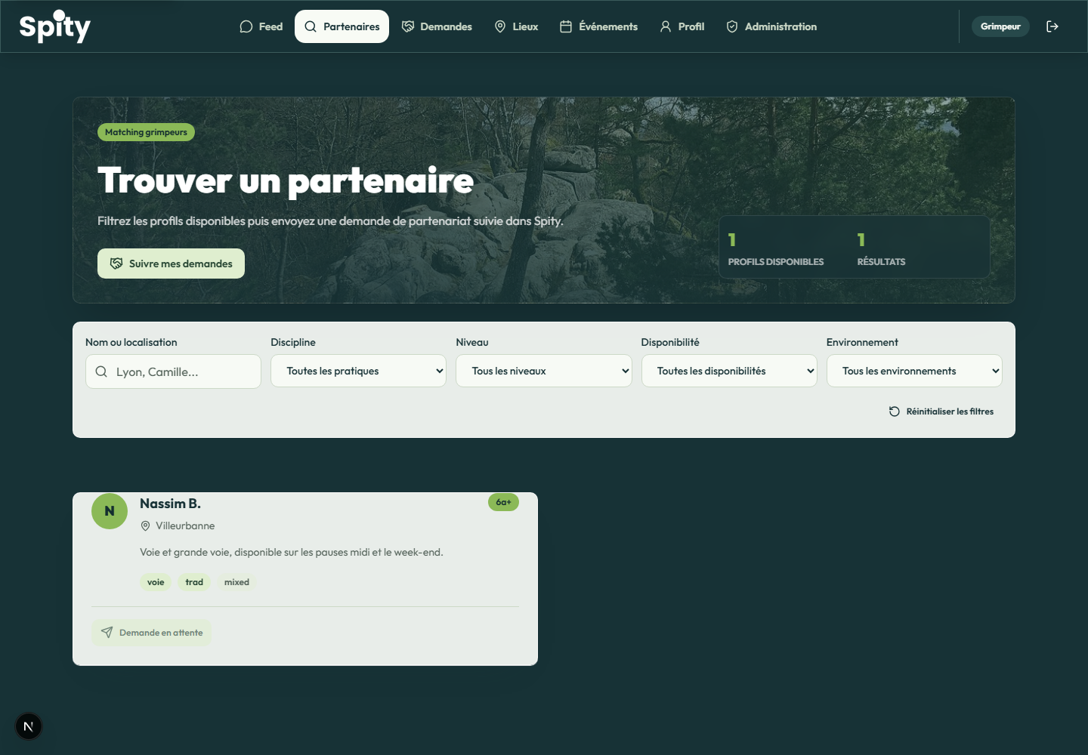
Annexe : parcours partenaire
Capture locale du 14 septembre 2026 · 16
Notes:
Annexe à afficher uniquement si utile pendant les questions ou en secours. Capture de l’application locale avec données de démonstration. Source : preuves/captures/manifest.json.

Slide 17

Annexe : gestion des événements
Capture locale du 14 septembre 2026 · 17
Notes:
Annexe de secours. La capture montre le rôle club dans la base dédiée. Elle ne remplace pas une validation réelle par un client. Source : preuves/captures/manifest.json.

Slide 18
Annexe : retrouver une preuve
Compétences | Pièces de référence
C.3.1 et C3.2.1 | A01 à A03 ; classeur de pilotage
C3.2.2 | A04 ; commit 689e59d
C3.3.1 et C3.3.2 | A05 et A06
C3.4.1 et C3.4.2 | A07, A08 et vérifications
Correspondance avec les sept compétences · 18
Notes:
Annexe documentaire. Le dossier PDF contient les huit annexes et la matrice. Le classeur conserve les entrées et les formules. Les résultats courants sont dans verification.json. Sources officielles : référentiel p. 11-14, modalités p. 6/8/11, grille BC03 page unique. Le règlement spécial n’est pas fourni.

